Slide 1
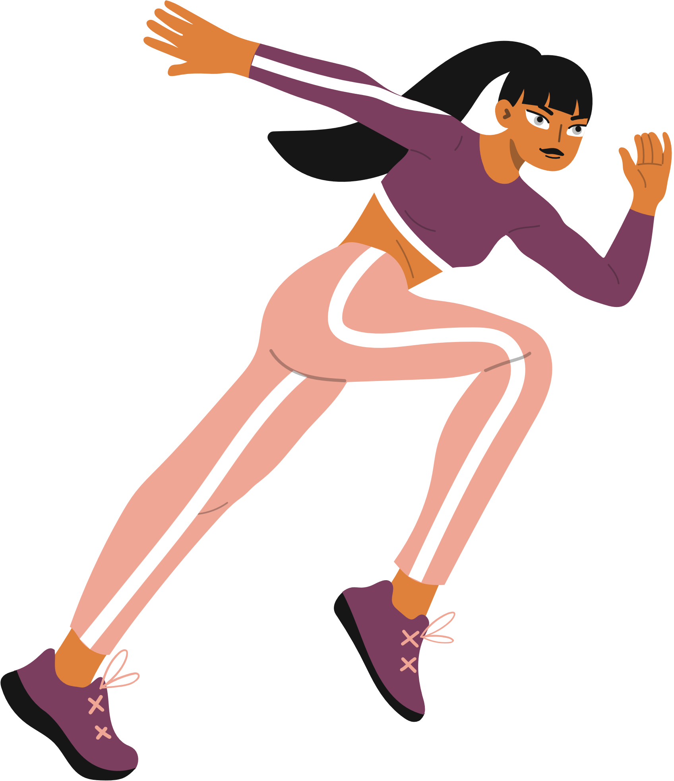
[INTEL] Edge AI Project
명탐정 홈트
Team 3 (왓슨) 김지훈 신나라 임지원 차창섭

Slide 2
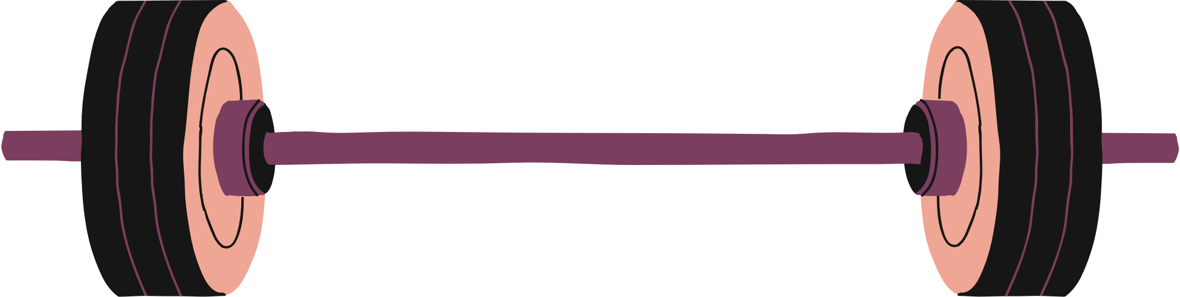
목차
01
02
03
04
프로젝트 개요
(1) 프로젝트 배경
(2) 프로젝트 소개
(3) 팀원 소개
(4) 개발 환경
프로젝트 개발
(1) 프로젝트 구조
(2) 모델 학습
(3) UI
프로젝트 구현 결과
(1) 시연 영상
프로젝트 마무리
(1) 고찰
(2) 프로젝트 고도화
(3) 느낀 점

Slide 3
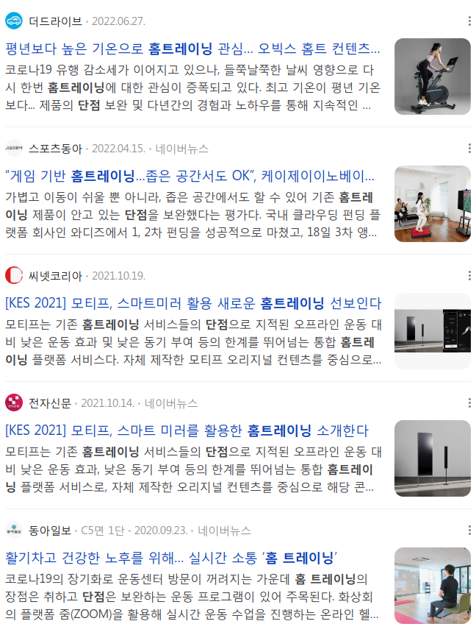
프로젝트 개요
1.프로젝트 배경
바쁜 생활 속에 피트니스 센터를 찾지 못하는 사람 증가.
직장 생활과 불규칙한 생활습관, 육아 및 집안일 등으로 인해 운동을 하지 못하는 사람들을 위한 대안이 없을까 ?
누구나 집에서 쉽게 따라할 수 있는 홈트레이닝 등장
1 / 15

Slide 4
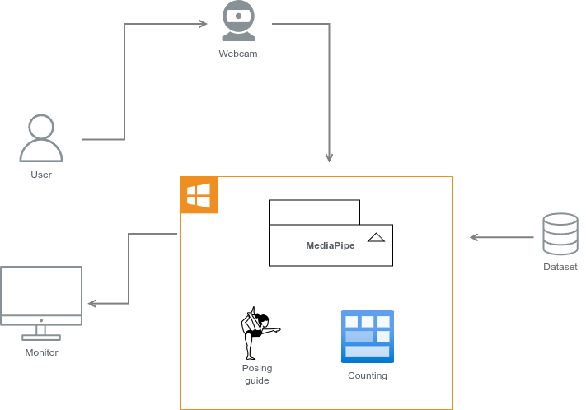
프로젝트 개요
2. 프로젝트 소개
홈트레이닝 솔루션
1. 운동 영상을 직접 촬영
2. 각도 추출 하여 시계열 데이터셋 구축
3. LSTM방식으로 모델 학습
4. 학습된 모델로 추가 기능 구현 (운동 횟수 count)
5. 실시간 웹캠으로 운동 동작 예측
2 / 15

Slide 5
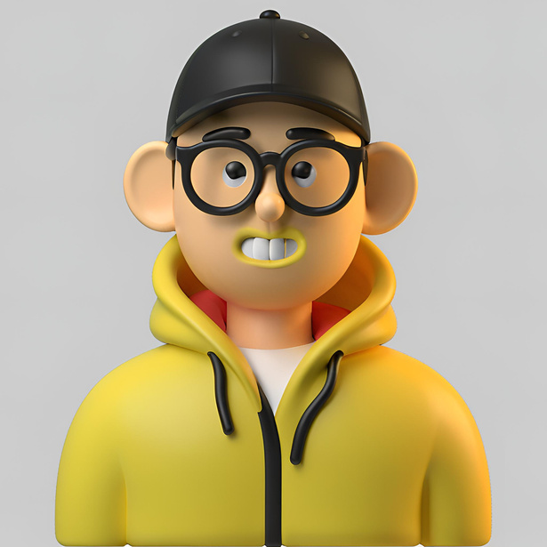
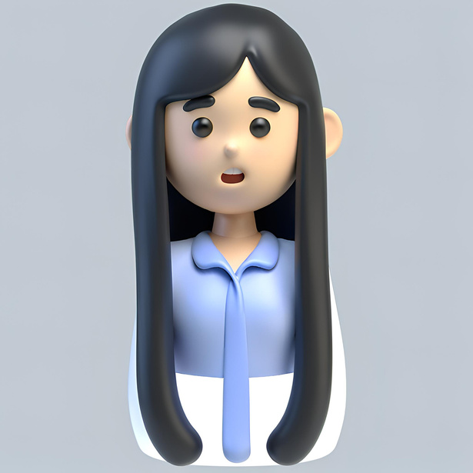
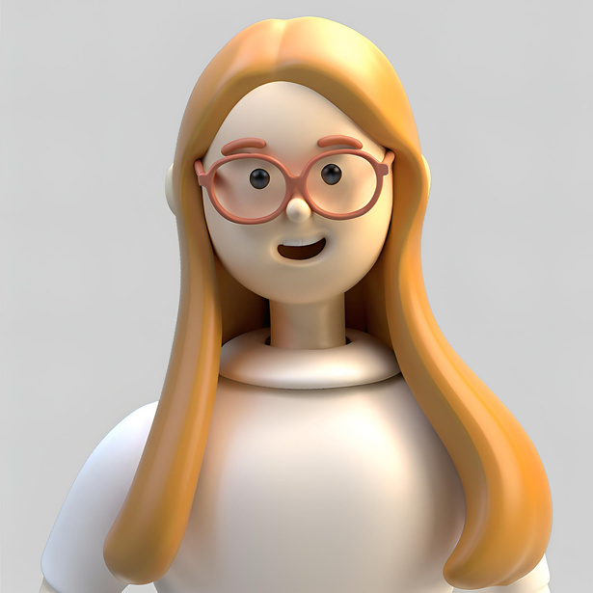
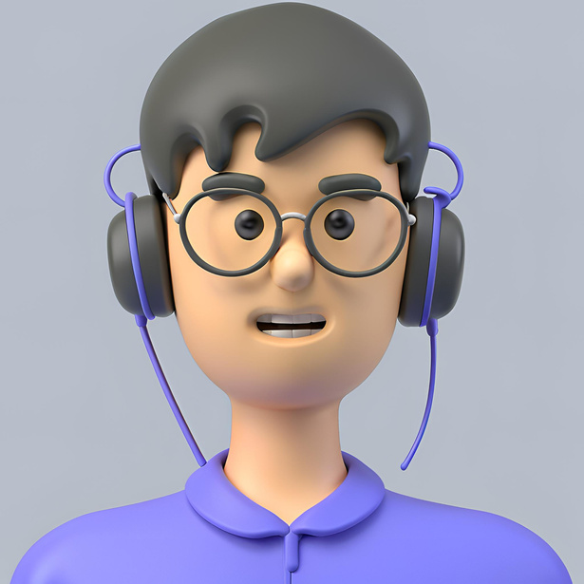
프로젝트 개요
3. 팀원 소개
김지훈
신나라
임지원
차창섭
AI 모델 학습 및
UI 초기 설정
모델 기반 기능 추가 및
프로젝트 전체 관리
UI 담당 및
데이터베이스 구축
AI 모델 학습 및
모델 기반 기능 추가
3 / 15

Slide 6






프로젝트 개요
4. 개발 환경
HW
웹캠
SW
김지훈
MediaPipe
OpenCV
Socket
Tensorflow
Tkinter
Python
4 / 15

Slide 7


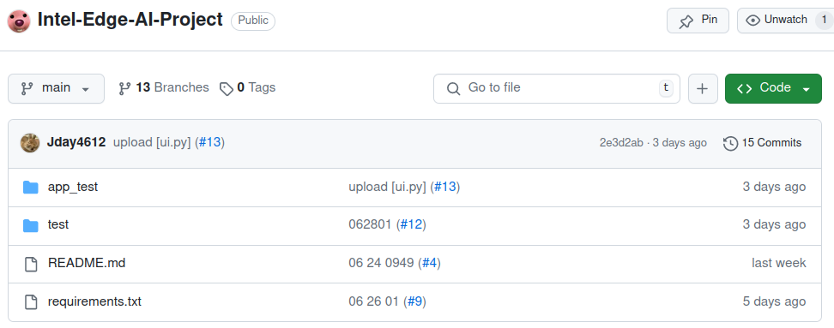
프로젝트 개요
4. 개발 환경
프로젝트 관리
Github에 프로젝트 전용 Repository 생성
Github
맡은 부분 업데이트 시 업로드
5 / 15

Slide 8





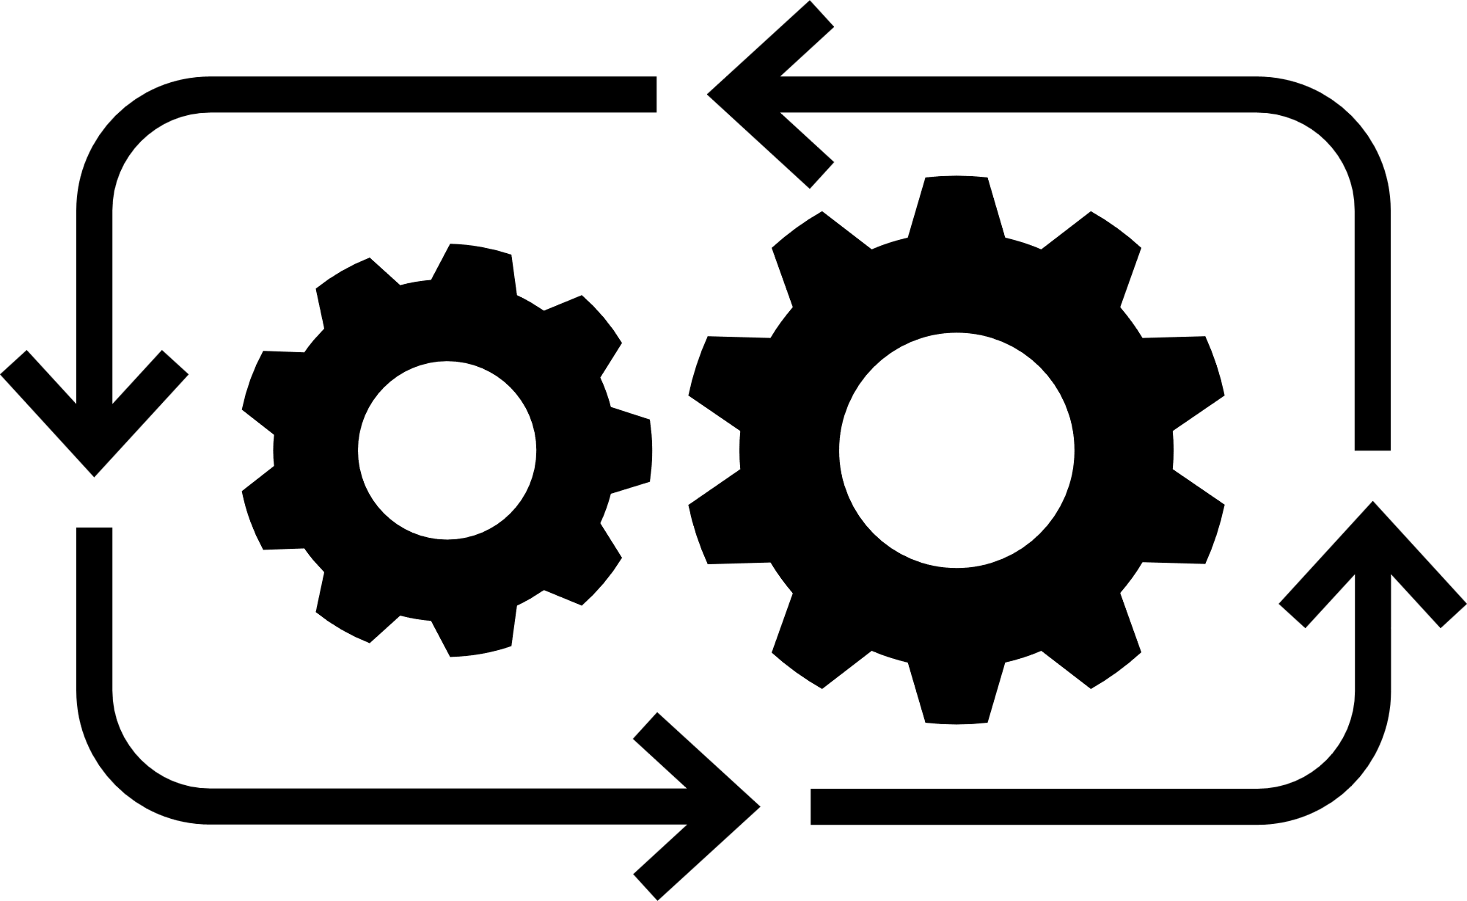

프로젝트 개발
1. 프로젝트 구조
Video File
Pose Estimation
DataSet
Model
Cam
WorkOut
6 / 15

Slide 9
프로젝트 개발
1. 프로젝트 구조
Video File
Pose Estimation
DataSet
Model
Cam
WorkOut
7 / 15

Slide 10
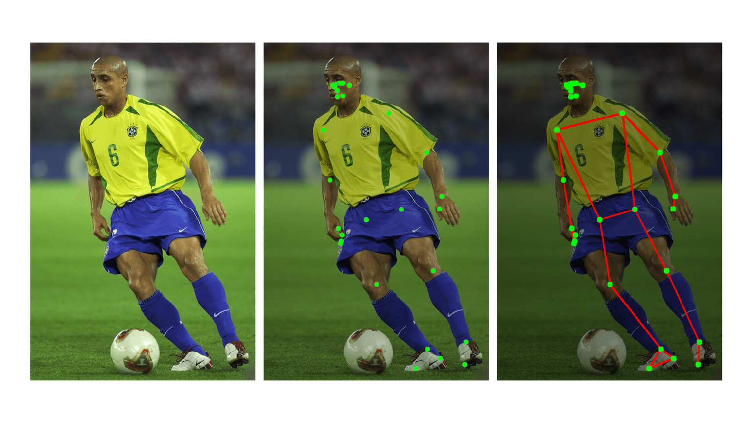
프로젝트 개발
2. 모델 학습
HW
MediaPipe 이용해 pose estimation
8 / 15

Slide 11
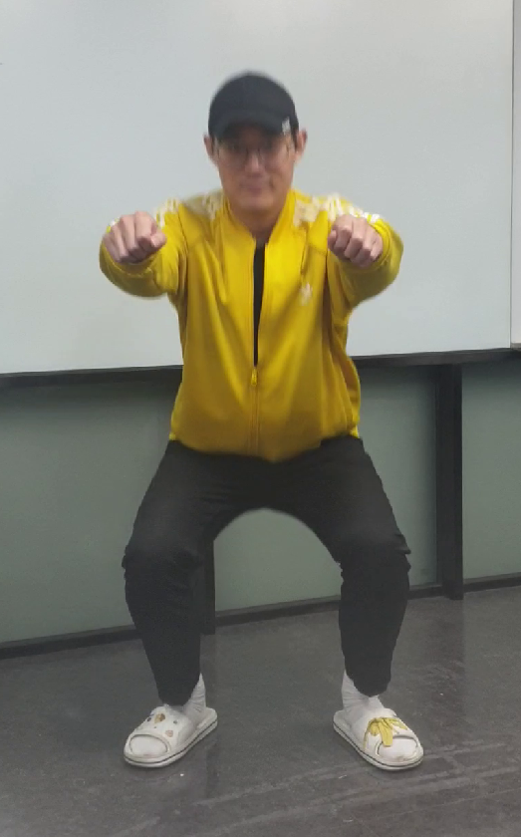
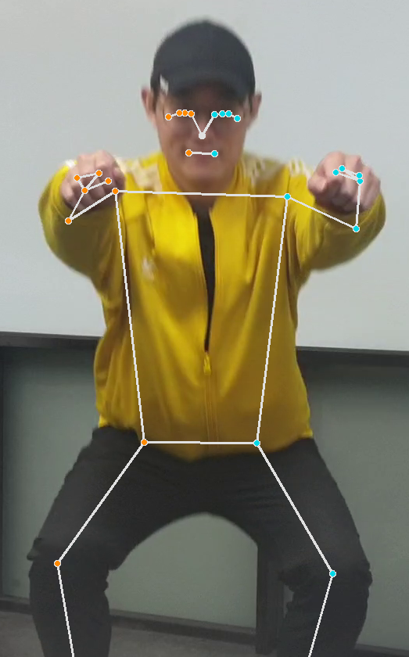
프로젝트 개발
2. 모델 학습
9/ 15

Slide 12
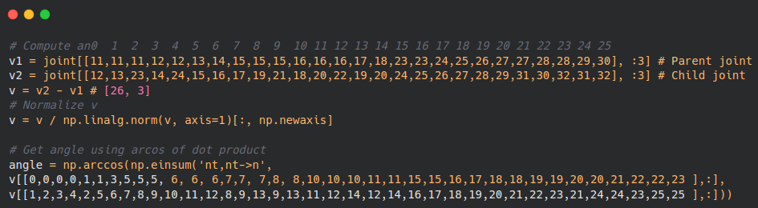
프로젝트 개발
2. 모델 학습
DataSet
10 / 15

Slide 13
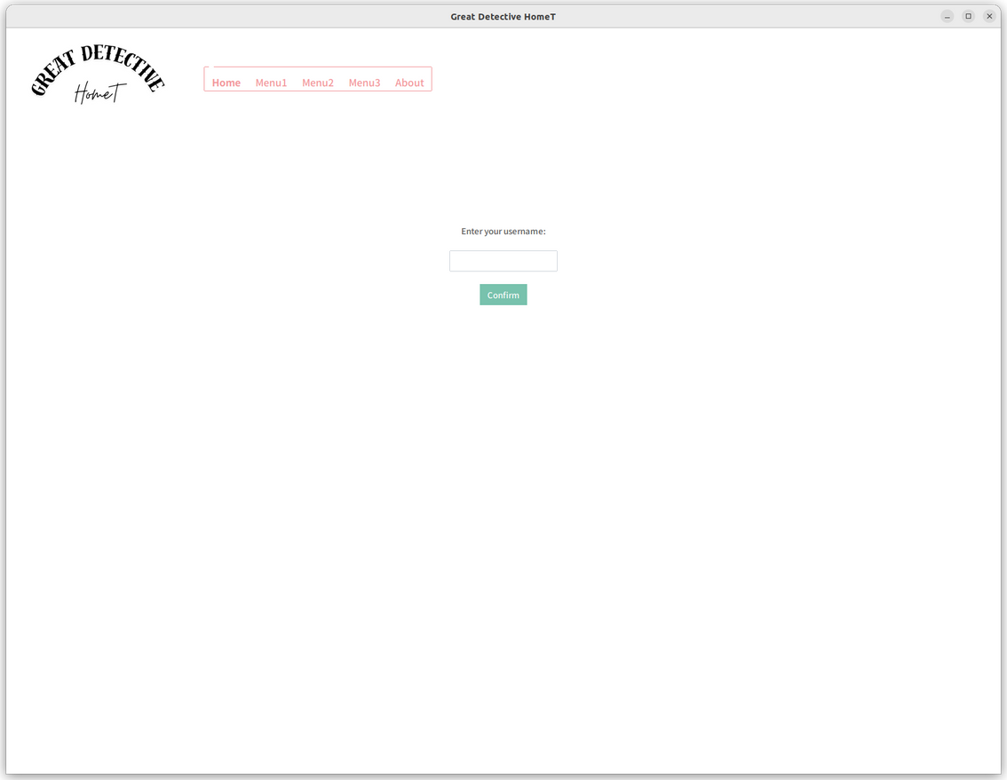
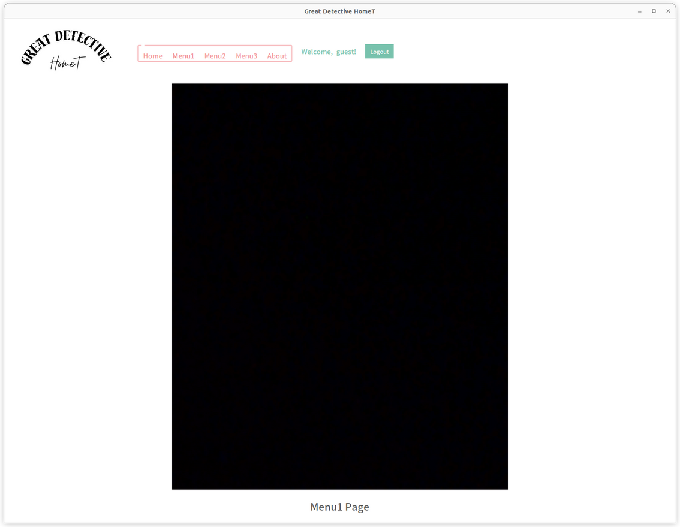
프로젝트 개발
3. UI
(1) 미 로그인
사용자명 입력 전까지 타메뉴 사용 불가능
(2) 로그인
사용자명 입력 시,
타메뉴 활성화 운동 정보 저장 가능
(3) 로그아웃
로그아웃 클릭 시,
로그인창 활성화 및 타메뉴 비활성화
11 / 15

Slide 14
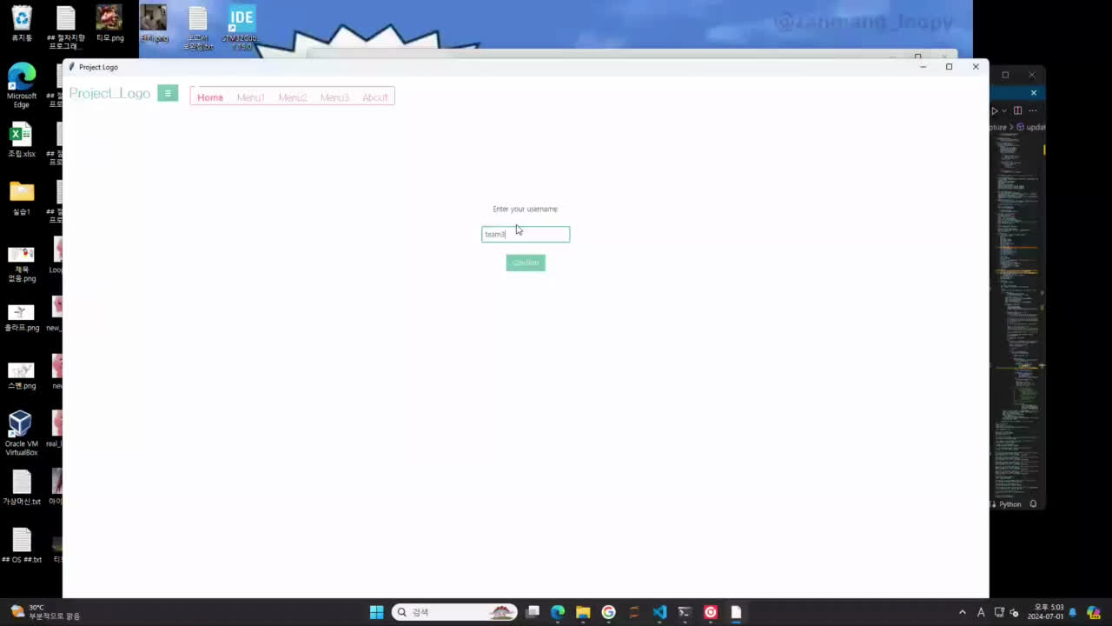
프로젝트 구현 결과
시연 영상
12 / 15

Slide 15
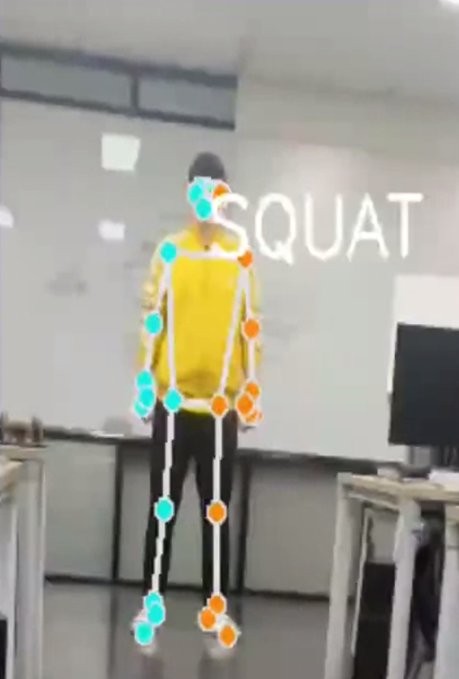
프로젝트 마무리
1.고찰
(1) 모델 성능
(2) 기능 부족
13 / 15

Slide 16
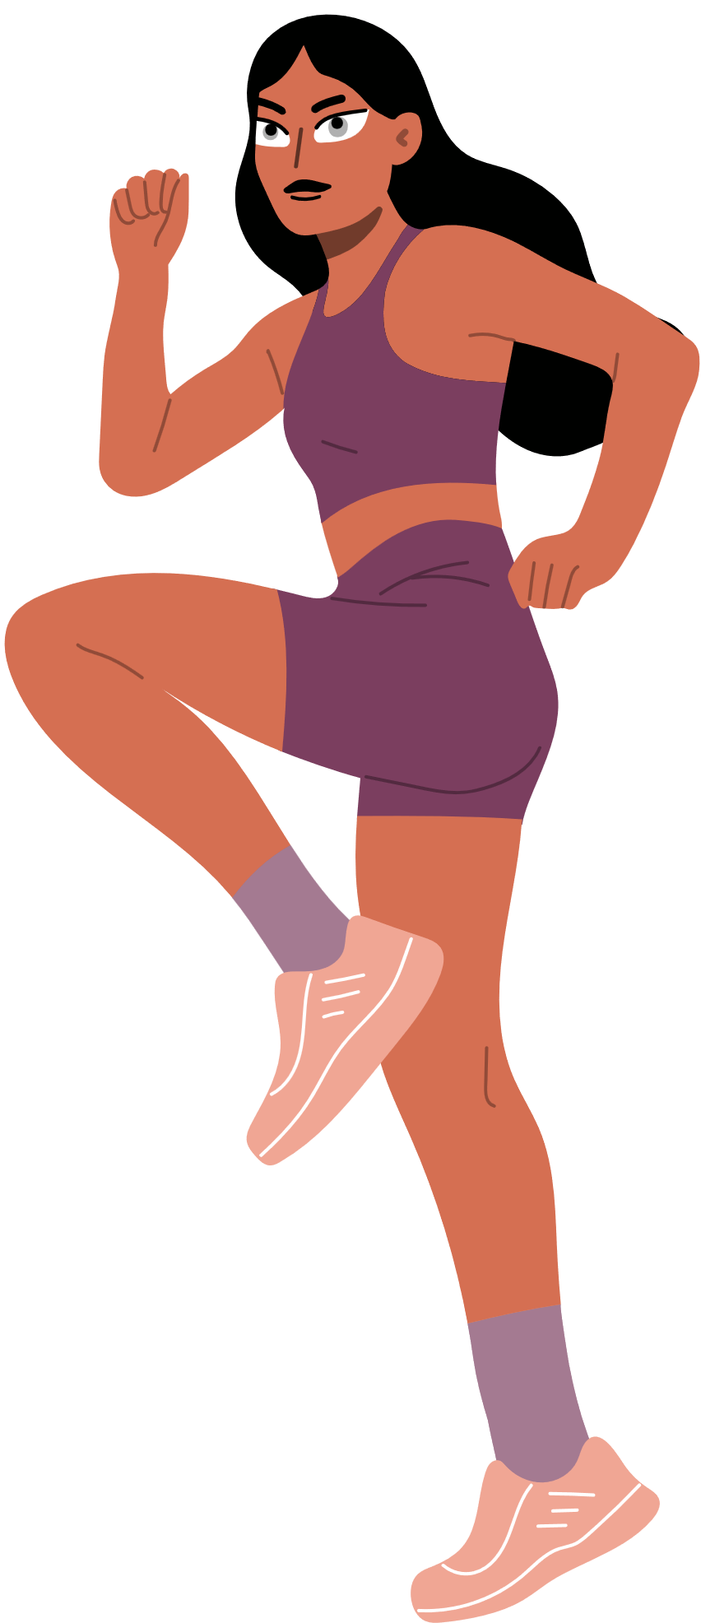
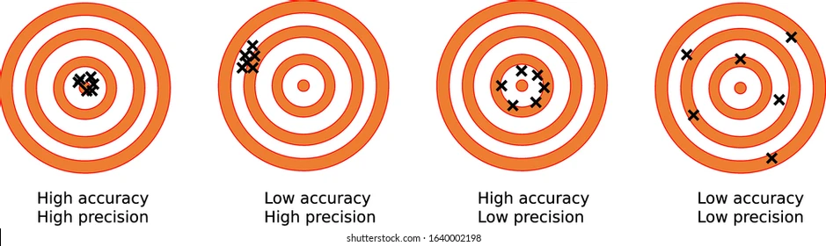



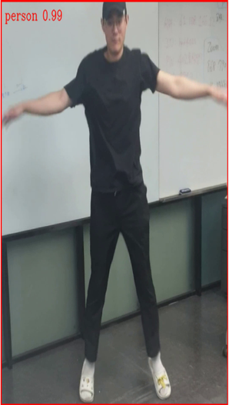
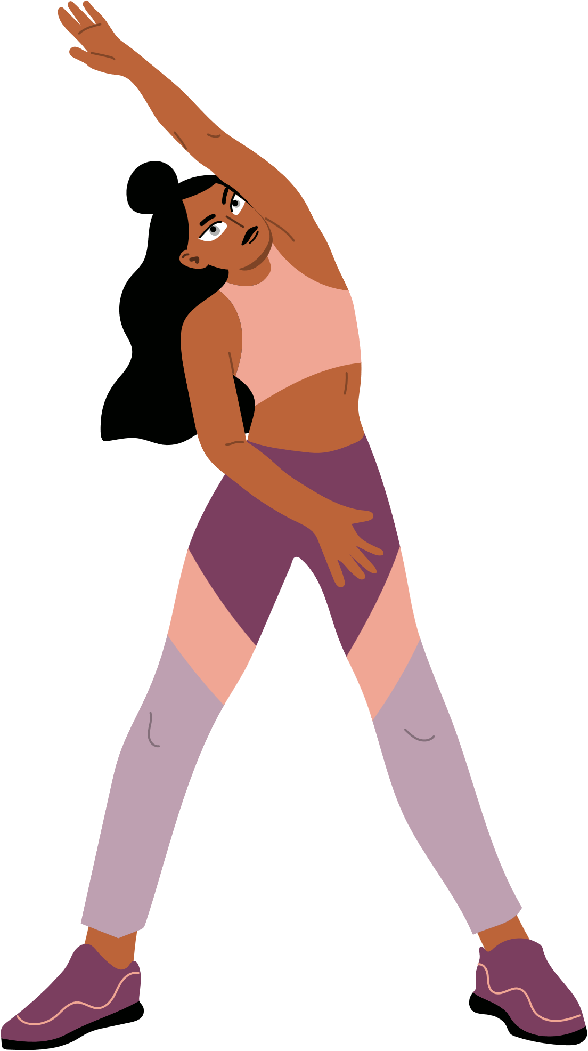
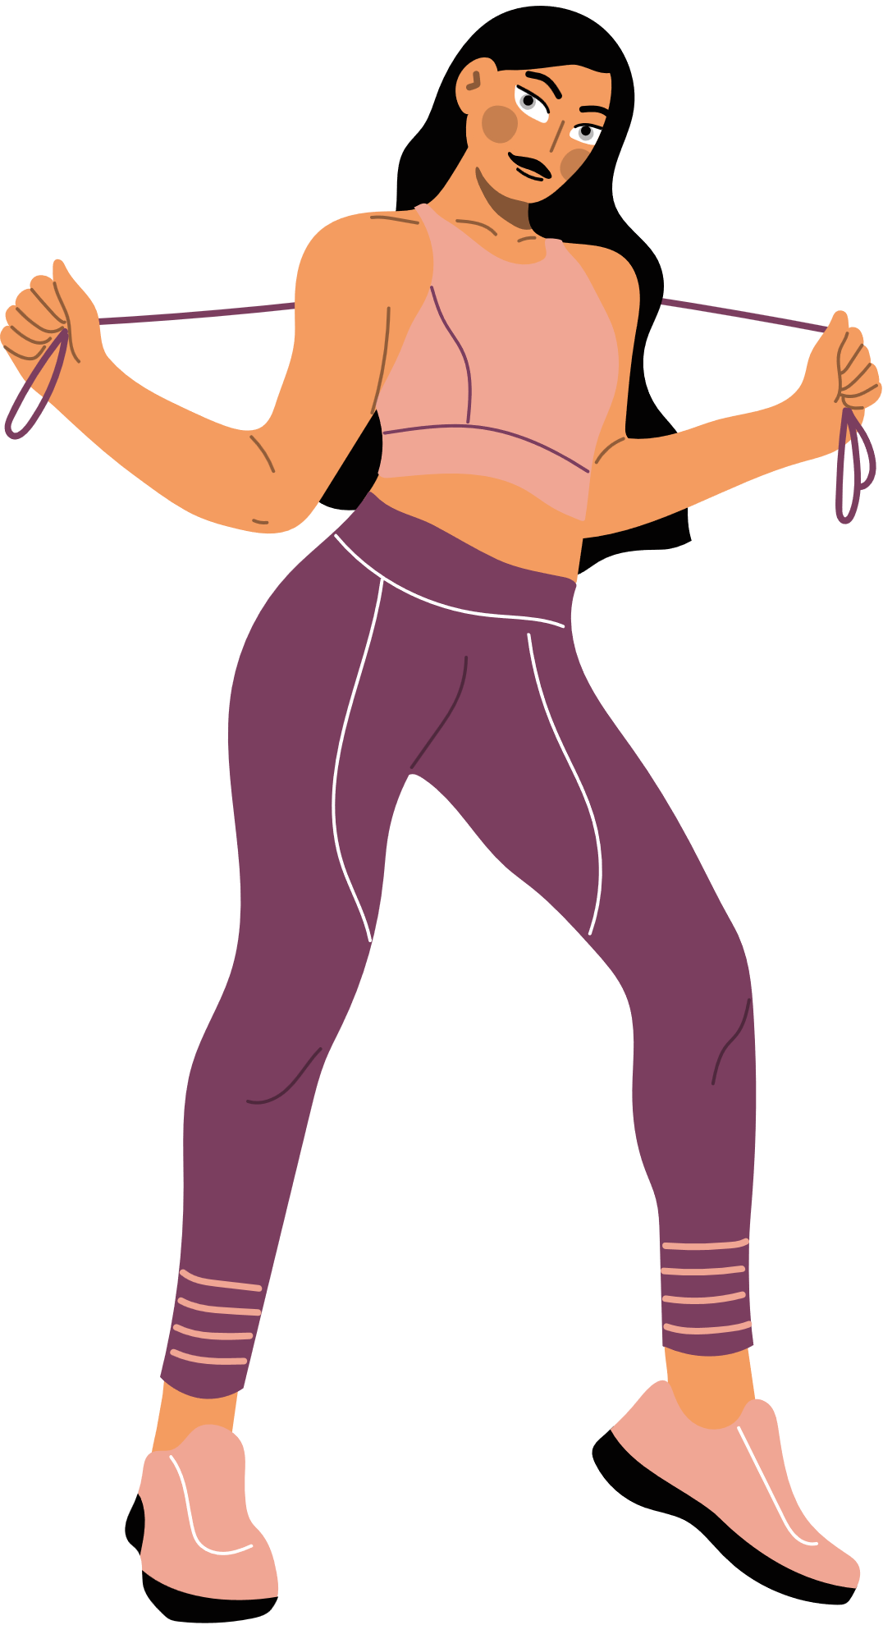
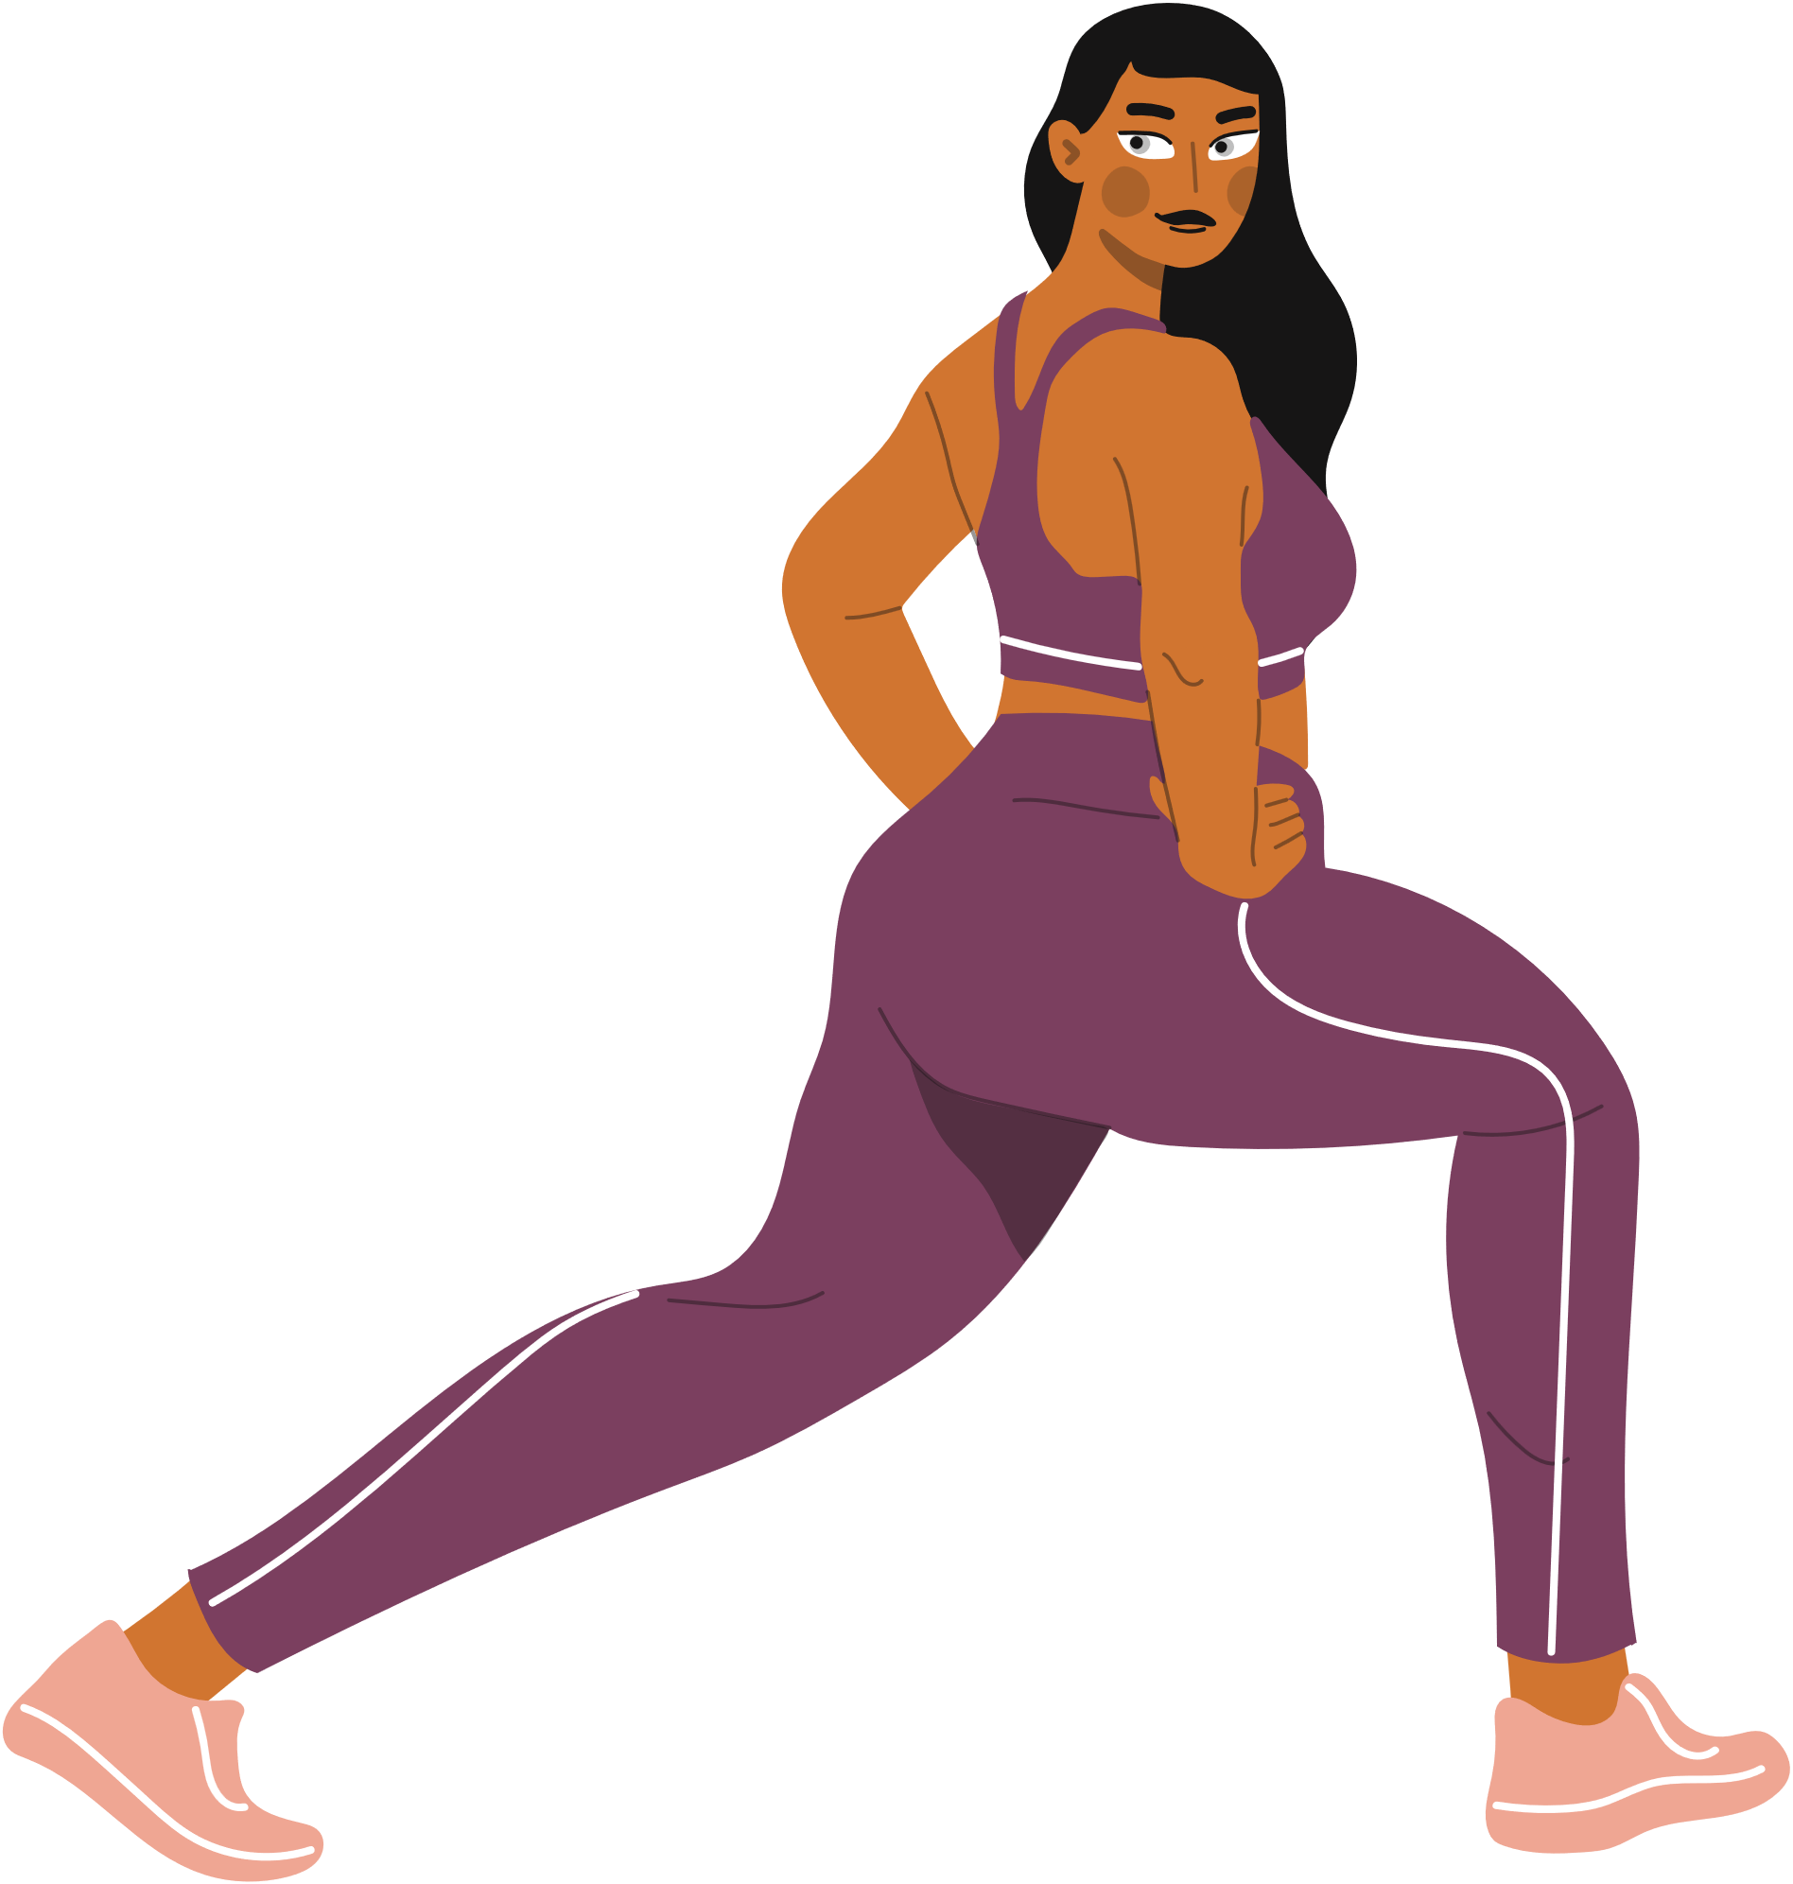
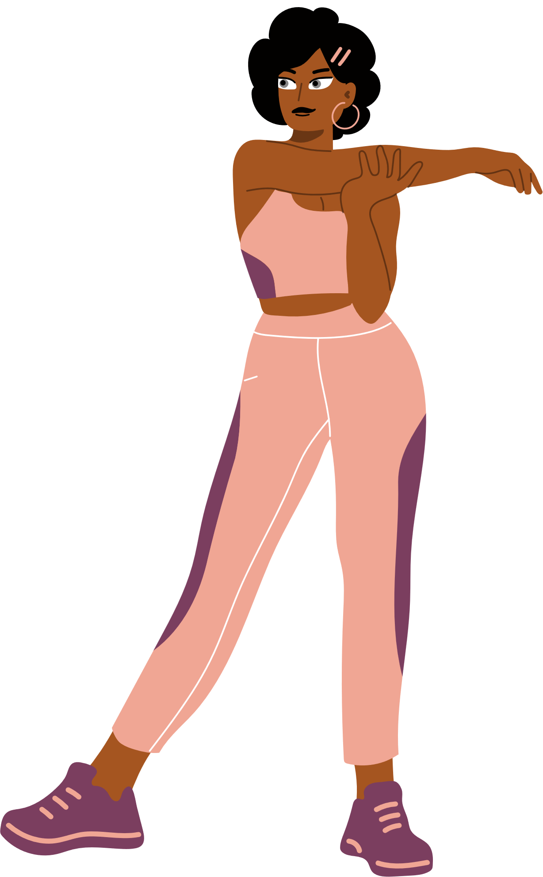
프로젝트 마무리
2. 프로젝트 고도화
(1) 웹캠 추가
(2) 기능 추가 (ex. 정확도 판단)
(3) 모델 성능 향상
(4) 운동 동작 추가
Good
Prediction
14 / 15

Slide 17
프로젝트 마무리
3. 느낀 점
HW
SW
김지훈
신나라
임지원
차창섭
김지훈
프로젝트를 진행하며 부족함을 느꼈다. 많이 막혔던 만큼 다방면으로 시도하는 경험을 할 수 있어 좋았다. 영상 촬영하며 다리가 너무 아팠다.
처음 조장을 맡아 부족한 점이 많았을 것 같아서 팀원들에게 미안하고 고마움. 시간이 더 있었으면 프로젝트를 더 완성도 있게 만들 수 있을 것 같다는 생각에 아쉽기도 함.
시행착오가 많았던 만큼 다양한 방식들을 경험해 볼 수 있는 좋은 기회였던 것 같다. 추후에 좀 더 완성도 있는 모습으로 구현해내면 좋을 것 같다.
이번 프로젝트에서는 동작을 학습시키기 위해 다양한 방법을 시도했습니다. 이를 통해 여러 모델 학습 경험을 쌓고, 새로운 접근 방식을 배울 수 있었습니다.
15 / 15

Slide 18
감사합니다 :)

